Slide 1
СИДИМ ДОМА
Самоизоляция не время скучать
«Буква Р. Звуки Р-Рь»
г. Новый Уренгой
2020г.

Slide 2
«Дрожу от страха до сих пор!
– Воскликнуло полено.
– Похожа буква на топор!
Расколет непременно!»

Slide 3
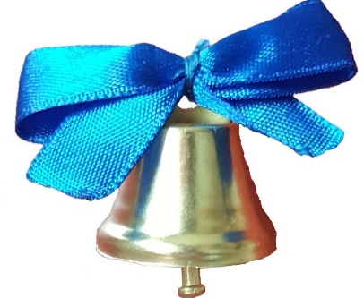
Буква Рэ – Звук [Р] – согласный, звонкий, парный,
может быть твёрдым [Р]
может быть мягким [Р’]
РОМА РИТА
звенит
звонок

Slide 4
согласный

Slide 5
согласный

Slide 6
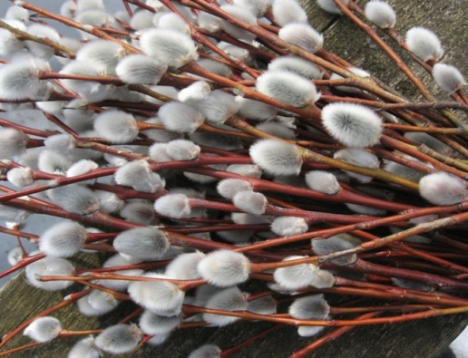
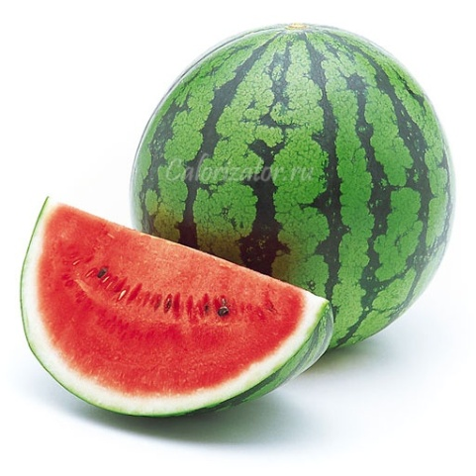
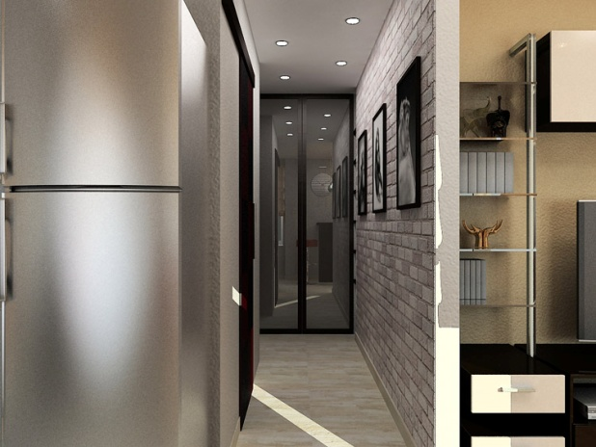
Игра: «Поймай звук»

Slide 7
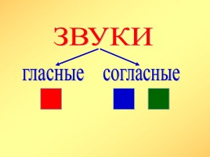

Slide 8
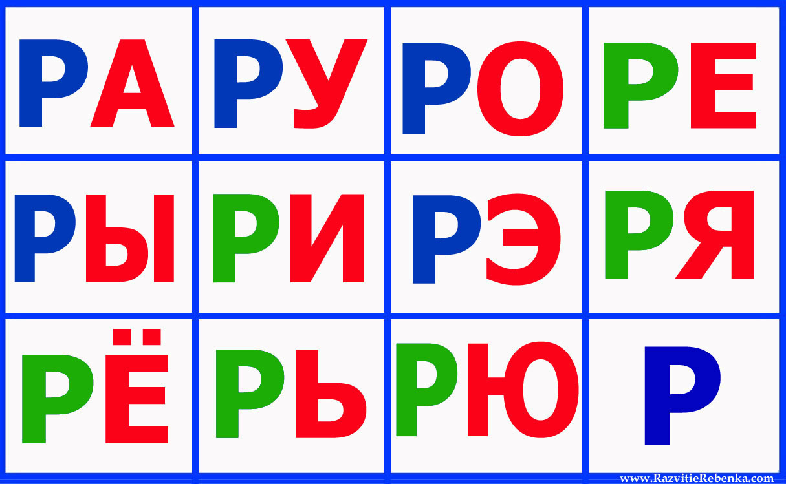

Slide 9
Заполни таблицу
Н | НА | НО | НУ | НЫ | НИ | НЕ
Р
С
П
Л

Slide 10
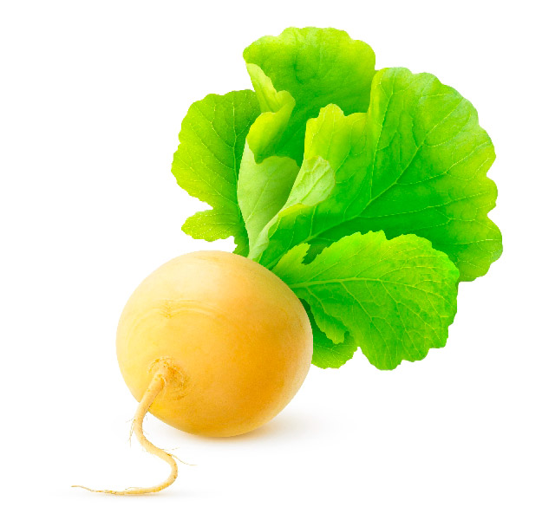
Соотнеси картинки с слоговыми схемами

Slide 11
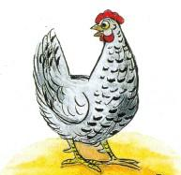
Нарисуй слоговую схему слова под каждым предметом, используя условные обозначения.
пример
___________ ___ ___ ___

Slide 12
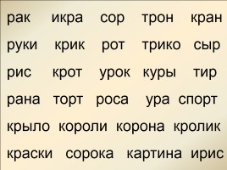
Прочитай слова

Slide 13
Прочитай предложения.

Slide 14
Прочитай и пропиши слова
РАНЕЦ
КУРИЦА
РОЗА
БАРАБАН
РЕПА

Slide 15
Спасибо за работу!
С уважением
Марина Владимировна

